Slide 1
DCC917A – TÓPICOS ESPECIAIS III: DESENVOLVIMENTO DE APLICATIVOS MÓVEIS
Carlos Bruno Oliveira Lopes
Engenheiro de Computação
Mestre em Ciência da Computação
AULA 07

Slide 2
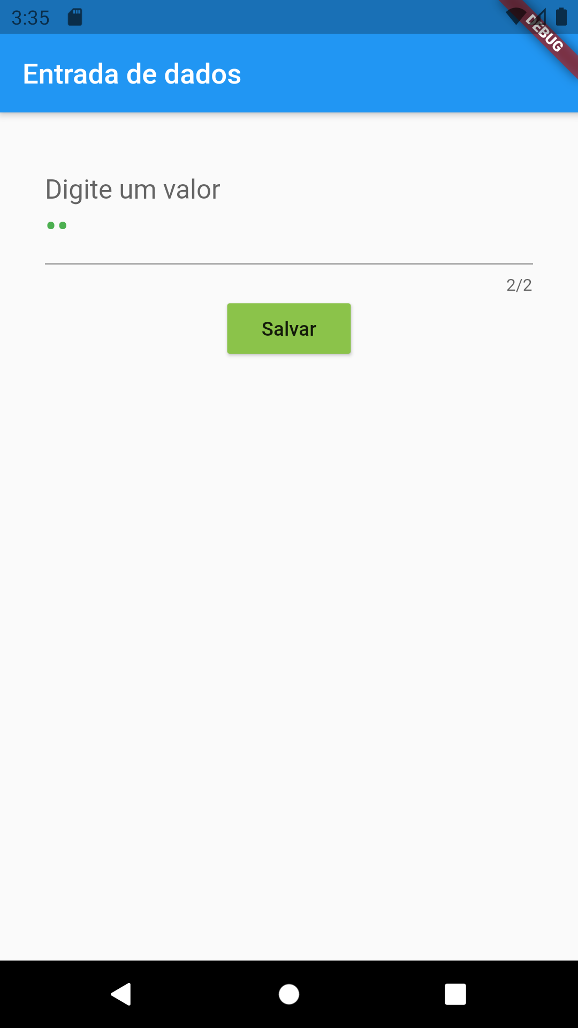
Flutter (Componentes de entrada de dados) Arquivo: main.dart
import 'package:entrada_de_dados/CampoTexto.dart';
import 'package:flutter/material.dart';
void main(){
runApp(
MaterialApp(
home: CampoTexto(),
)
);
}

Slide 3
Flutter (Componentes de entrada de dados) Arquivo: CampoTexto.dart
import 'package:flutter/material.dart';
import 'package:flutter/services.dart';
class CampoTexto extends StatefulWidget {
const CampoTexto({Key? key}) : super(key: key);
@override
_CampoTextoState createState() => _CampoTextoState();
}
class _CampoTextoState extends State<CampoTexto> {
TextEditingController _textEditingController = TextEditingController();
@override
Widget build(BuildContext context) {
return Scaffold(
appBar: AppBar(
title: Text("Entrada de dados"),
backgroundColor: Colors.blue,
),
body: Container(
padding: EdgeInsets.all(32),
child: Column(
children: [
TextField(
//Mascara: text, number, emailAddress, datetime
keyboardType: TextInputType.number,
decoration: InputDecoration(
labelText: "Digite um valor"
),
// Permite desabilitar a entrada de dados
// enabled: false,
// Defini o número máximo de caracteres de entrada
maxLength: 2,
// Defini se é possivel ultrapassar o tamanho
// máximo da string definida em maxLength
maxLengthEnforcement: MaxLengthEnforcement.none,
style: TextStyle(
fontSize: 25,
color: Colors.green
),

Slide 4
Flutter (Componentes de entrada de dados) Arquivo: CampoTexto.dart
obscureText: true, //Habilita o modo texto escondido
// recupera o valor sempre um caractere é digitado
// ou ocorre uma mundança na string mostrada no
// campo de texto
// onChanged: (String texto){
// print("valor digitado:" + texto);
// },
// recupera o texto no momento de sua submissão
// onSubmitted: (var texto){
// print("valor digitado:" + texto);
// },
// controlador do campo de texto
controller: _textEditingController,
),
RaisedButton (
child: Text("Salvar"),
color: Colors.lightGreen,
onPressed: (){
print("valor digitado: ${_textEditingController.text}");
},
),
],
),
)
);
}
}

Slide 5
Flutter (Componentes de entrada de dados)
TextField: inseri o campo para entrada de texto;
keyboardType: permite definir a mascará usada para o campo de texto, ou seja, defini o tipo de entrado, como:
Text, number, emailAddress, datetime, ...
decoration: permite definir inserir um texto informativo no campo de texto, assim como, pode definir e ajustar outras opções.
enabled: permite desabilitar a entrada de dados
maxLenght: permite definir a quantidade de caracteres de entrada
maxLengthEnforcement: habilita a permissão de ultrapassar a quantidade de caracteres máximo de caracteres definida para entrada
style: definir a formatação do texto exibido no campo de texto

Slide 6
Flutter (Componentes de entrada de dados)
TextField: inseri o campo para entrada de texto;
obscureText: habilita a oclusão do texto de entrada que esta sendo inserido
onChanged: recupera o valor de entrada toda vez que detecta um mudança no campo de entrada (inserção ou remoção de caracteres)
onSubmitted: recupera o valor quando a uma confirmação de submissão de entrada dos dados (confirmação no teclado)
controller: permite controla o campo de entrada por meio do objeto TextEditingController.

Slide 7
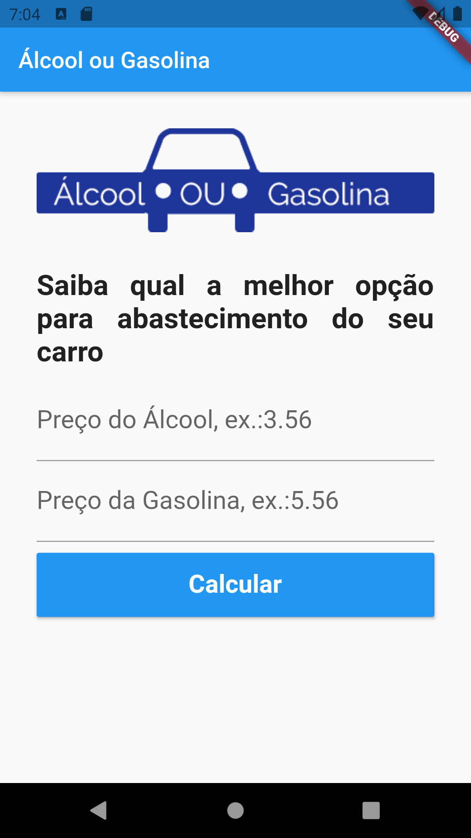
Flutter (App – Álcool ou Gasolina) Arquivo: main.dart
import 'package:alcool_gasolina/Home.dart';
import 'package:flutter/material.dart';
void main() {
runApp(MyApp());
}
class MyApp extends StatelessWidget {
// This widget is the root of your application.
@override
Widget build(BuildContext context) {
return MaterialApp(
home: Home(),
);
}
}

Slide 8
Flutter (App – Álcool ou Gasolina) Arquivo: Home.dart
import 'package:flutter/material.dart';
class Home extends StatefulWidget {
const Home({Key? key}) : super(key: key);
@override
_HomeState createState() => _HomeState();
}
class _HomeState extends State<Home> {
var _ipath = 'images/logo.png';
var _msg = "Saiba qual a melhor opção para "
"abastecimento do seu carro";
var _resultado = [
"O álcool seria a melhor escolha!",
"A gasolina seria a melhor opção!",
"Entrada de dados inválida! "
"\nTroque , por ."
"\nou insirar os valores!",
""
];
var _idx = 3;
var _fcolor = [
Colors.blueGrey,
Colors.blueAccent,
Colors.redAccent,
Colors.transparent
];
TextEditingController _controllerAlcool =
TextEditingController();
TextEditingController _controllerGasolina =
TextEditingController();

Slide 9
Flutter (App – Álcool ou Gasolina) Arquivo: Home.dart
void _calcular(){
double precoAlcool;
double precoGasolina;
var res;
try {
precoAlcool =
double.parse(_controllerAlcool.text);
precoGasolina =
double.parse(_controllerGasolina.text);
/*
* Se o preço do álcool dividido pelo preço
* da gasolina for >= a 0.7 compensa
* abastecer com gasolina senão é melhor
* utilizar álcool
* */
res = precoAlcool/precoGasolina;
if(res >= 0.7) {
_idx = 1;
} else {
_idx = 0;
}
} catch (e) {
//print(e);
_idx = 2;
}
}
void _limparCampos(){
_controllerGasolina.text = "";
_controllerAlcool.text = "";
}

Slide 10
Flutter (App – Álcool ou Gasolina) Arquivo: main.dart
@override
Widget build(BuildContext context) {
return Scaffold(
appBar: AppBar(
title: Text("Álcool ou Gasolina"),
backgroundColor: Colors.blue,
),
body: Container(
child: SingleChildScrollView(
padding: EdgeInsets.all(32),
child: Column(
crossAxisAlignment:
CrossAxisAlignment.stretch,
children: [
Image.asset(
_ipath,
fit: BoxFit.fitWidth,
),
Padding(
padding: EdgeInsets.only(
top: 32,
bottom: 10,
),
child: Text(
_msg,
textAlign: TextAlign.justify,
style: TextStyle(
fontSize: 25,
fontWeight: FontWeight.bold,
),
),
),

Slide 11
Flutter (App – Álcool ou Gasolina) Arquivo: main.dart
TextField(
keyboardType: TextInputType.number,
decoration: InputDecoration(
labelText:"Preço do Álcool, ex.:3.56"
),
style: TextStyle(
fontSize: 22
),
controller: _controllerAlcool,
),
TextField(
keyboardType: TextInputType.number,
decoration: InputDecoration(
labelText:
"Preço da Gasolina, ex.:5.56",
),
style: TextStyle(
fontSize: 22
),
controller: _controllerGasolina,
),
Padding(
padding: EdgeInsets.only(
top: 10,
bottom: 20
),
child: RaisedButton(
onPressed: (){
setState(() {
_calcular();
});
// _limparCampos();
},
color: Colors.blue,
textColor: Colors.white,
padding: EdgeInsets.all(15),
child: Text(
"Calcular",
style: TextStyle(
fontSize: 22,
fontWeight: FontWeight.bold,
),
),
),
),

Slide 12
Flutter (App – Álcool ou Gasolina) Arquivo: main.dart
Text(
_resultado[_idx],
textAlign: TextAlign.center,
style: TextStyle(
fontSize: 20,
fontWeight: FontWeight.w900,
color: _fcolor[_idx],
),
),
],
),
),
),
);
}
}

Slide 13
Flutter (Exercícios)
Adicionando funcionalidade na App Álcool ou Gasolina:
Adicionar a função de limpar o campo de entrada quando o usuário pressionar prolongadamente o botão calcular. Além disso, a mensagem do resultado do cálculo que exibida abaixo do botão deve ser escondida;
Adicione a informação do resultado da divisão entre álcool ou gasolina.

